Slide 1
Špeciálna základná škola Partizánska 26, 963 01 Krupina
„Inou cestou – AVRE DROMEHA“
„Moderné vzdelávanie pre vedomostnú spoločnosť / Projekt je spolufinancovaný zo zdrojov EU“

Slide 2
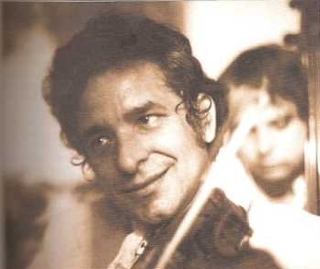
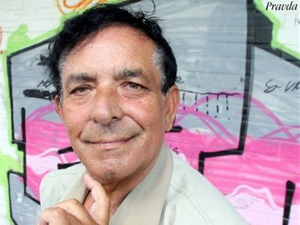
Ján Berky – Mrenica, st. husľový virtuóz, skladateľ Vypracovala: Mgr. Andrea Kristeľová

Slide 3
Motto
„Slováci boli odjakživa ťažko skúšaní, ale hudba, folklór a odkazy našich predkov zdvíhali našich ľudí zo zeme bez rozdielu, či to bol Rusín, Slovák, Róm. Dôležité je uvedomiť si, že každý človek si je rovný. Pretože všetci sme tu na tejto Zemi len na krátkej návšteve.“
Ján Berky – Mrenica, st. husľový virtuóz
Motto
Vizitka
Husľový virtuóz – vysvetlenie
Vzdelanie
Zo života umelca
Vyznamenania
Tvorba
Zdroje

Slide 4
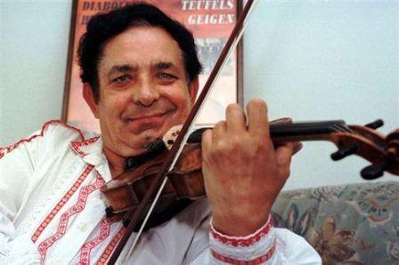
Vizitka
*11.05.1939 †12.10.2008
Miesto narodenia: Očová /pri Zvolene/
Partnerka: Eva Berkyová
Vek: 69 rokov
Znamenie: Býk
Povolanie: husľový virtuóz,
skladateľ
Ján Berky – Mrenica, st. husľový virtuóz
Motto
Vizitka
Husľový virtuóz – vysvetlenie
Vzdelanie
Zo života umelca
Vyznamenania
Tvorba
Zdroje

Slide 5
Husľový virtuóz - vysvetlenie
je označenie pre človeka, ktorý
prejavuje mimoriadne technické
schopnosti v hre na hudobný nástroj - husle.
Táto schopnosť sa nazýva virtuozita.
Virtuózi sú často aj hudobní skladatelia, speváci.
Ján Berky – Mrenica, st. husľový virtuóz
Motto
Vizitka
Husľový virtuóz – vysvetlenie
Vzdelanie
Zo života umelca
Vyznamenania
Tvorba
Zdroje

Slide 6
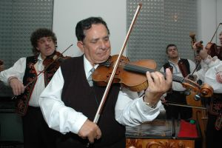
Vzdelanie
Stredné odborné učilište Partizánske,
odbor zámočník
Štátne konzervatórium v Bratislave,
odbor husle
Ján Berky – Mrenica, st. husľový virtuóz
Motto
Vizitka
Husľový virtuóz – vysvetlenie
Vzdelanie
Zo života umelca
Vyznamenania
Tvorba
Zdroje

Slide 7
Zo života umelca - čítajte
Ján Berky mal 4 súrodencov. Keďže ho mohli nájsť všade, kde bola voda, obzvlášť rád chytal v potoku ryby, dostal prívlastok Mrenica. V ranom veku sa stal polosirotou. Tesne pred koncom vojny mu zabili mamu, po ktorej zdedil hudobný talent. Jeho prvé vystúpenia s vareškami dopĺňala prekrásnym, ľúbozvučným spevom práve ona.
Už ako 7 ročnýsi privyrábal vyhrávaním pod oknami bohatých gazdov vo svojom rodisku. Prvé ozajstné husle dostal od chudobnej vdovice , ktorámu povedala:
„Janko, na, tu máš husle od môjho nebohého muža, hraj na nich a spomínaj na mňa v dobrom.“
Popri ťažkom a neradostnom detstve sníval sen – študovať hru na husliach.
Sen sa mu splnil až neskôr, lebo biedne pomery doma ho prinútili ísť do učenia, kde by získal bezplatné ubytovanie a stravu. Tak sa dostal do SOU v Partizánskom. Práve v ňom pôsobil majster odborného výcviku, ktorý ho mal rád. Vedel, že túži po hudobnom vzdelaní, že chce hrať na husliach.
Ján Berky – Mrenica, st. husľový virtuóz
Motto
Vizitka
Husľový virtuóz – vysvetlenie
Vzdelanie
Zo života umelca
Vyznamenania
Tvorba
Zdroje

Slide 8
Zo života umelca – čítajte
Ako výnimočný talent urobil skúšky na bratislavské konzervatórium. Láska k hudbe mu nedovolila, aby prestal snívať svoj sen. Ani vtedy, keď sa vracal domov, kde ho nikto nečakal a kde v skromnom domčeku žilo 8 ľudí. Ťažké chvíle ho posilňovali a upevňovali v ňom predsavzatie, že ak niekedy bude mať rodinu, jeho deti tento pocit nikdy nesmú zažiť a domov sa budú vracať rady. Toto želanie sa mu splnilo. Spolu s manželkou Evou vychoval tri deti, ktoré sa úspešne uplatnili v živote.
Ján Berky – Mrenica, st. husľový virtuóz
Motto
Vizitka
Husľový virtuóz – vysvetlenie
Vzdelanie
Zo života umelca
Vyznamenania
Tvorba
Zdroje

Slide 9
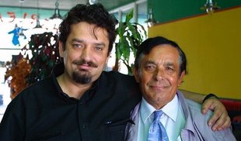
Zo života umelca – čítajte
Syn Janko je huslista, hrá v orchestri Diabolské husle, ktorý založil jeho otec.
Ján Berky – Mrenica, st. husľový virtuóz
Motto
Vizitka
Husľový virtuóz – vysvetlenie
Vzdelanie
Zo života umelca
Vyznamenania
Tvorba
Zdroje

Slide 10
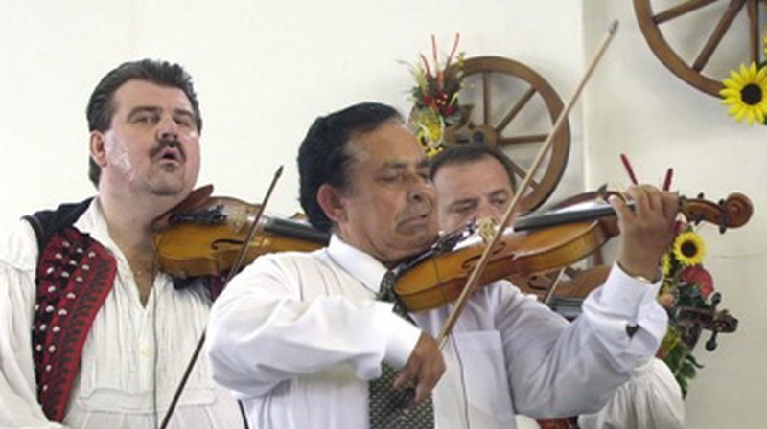
Zo života umelca – čítajte
Očová je jeho srdcová záležitosť.
Milovaná a milujúca dedina, ktorú preslávil všade, kam prišiel. Mal rád obyčajných ľudí, od ktorých vždy čerpal múdrosť, čestnosť, krásny a vrelý vzťah k ľudovej piesni.
Ján Berky – Mrenica, st. husľový virtuóz
Motto
Vizitka
Husľový virtuóz – vysvetlenie
Vzdelanie
Zo života umelca
Vyznamenania
Tvorba
Zdroje

Slide 11
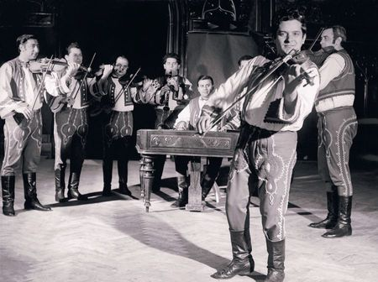
Umelecký život
pôsobil v SĽUK – u
s ním precestoval 52 krajín sveta – napr. India, USA, Filipíny
Ján Berky – Mrenica, st. husľový virtuóz
Motto
Vizitka
Husľový virtuóz – vysvetlenie
Vzdelanie
Zo života umelca
Vyznamenania
Tvorba
Zdroje

Slide 12
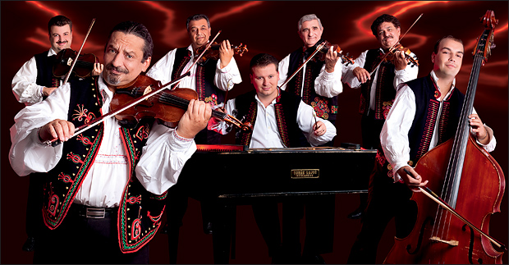
Umelecký život
založil špičkové hudobné teleso DIABOLSKÉ HUSLE
Ján Berky – Mrenica, st. husľový virtuóz
Motto
Vizitka
Husľový virtuóz – vysvetlenie
Vzdelanie
Zo života umelca
Vyznamenania
Tvorba
Zdroje

Slide 13
Vyznamenania
Posol Slovenska – za šírenie dobrého mena v
zahraničí udelené denníkom Slovenská republika
(1995),
Pribinov kríž (1997),
Slovak Gold (1997),
Krištáľové krídlo za rok 2002 za prínos v oblasti
hudby (2003),
Cenu mesta Zvolen za celoživotné dielo (2003),
Čestná cena desaťročia Slovak Gold (2004),
Cena Banskobystrického samosprávneho kraja za
jedinečnú a majstrovskú interpretáciu ľudovej hudby
a zviditeľňovanie Slovenska v zahraničí (2006).
Ján Berky – Mrenica, st. husľový virtuóz
Motto
Vizitka
Husľový virtuóz – vysvetlenie
Vzdelanie
Zo života umelca
Vyznamenania
Tvorba
Zdroje

Slide 14
Hudobná tvorba: 12 LP platní 1998 Povedzte mojej materi (CD) 2000 Folklorika (spolu s Martinom
Babjakom; CD) 2001 Veselo s husličkami po svete 2003 Na dobrú náladu (CD) Primášov sen (zlatý nosič za predaj viac ako
5000 kusov) Knižná tvorba: 1993 zbierka 50 najznámejších rómskych
piesní – Náne odá lavutari 2001 Veselo s husličkami po svete (venované
svojej žene a dobrým ľuďom) 2006 Rómske piesne a múdre slová (spolu s
dcérou Aninou)
Ján Berky – Mrenica, st. husľový virtuóz
Motto
Vizitka
Husľový virtuóz – vysvetlenie
Vzdelanie
Zo života umelca
Vyznamenania
Tvorba
Zdroje

Slide 15
Zdroje
http://sk.wikipedia.org/virtuóz
www.osobnosti.sk
www.google.sk /obrázky
Motto
Vizitka
Husľový virtuóz – vysvetlenie
Vzdelanie
Zo života umelca
Vyznamenania
Tvorba
Zdroje

